Slide 1

PHÒNG GIÁO DỤC VÀ ĐÀO TẠO QUẬN LONG BIÊN
TRƯỜNG TIỂU HỌC LÊ QUÝ ĐÔN
TOÁN – LỚP 4

Slide 2



non
Ong
đi
mật
tìm

Slide 3





Câu 1. Số 4 005 được đọc là:
A. Bốn nghìn không trăm linh năm
B. Bốn nghìn không trăm linh lăm
C. Bốn trăm linh năm

Slide 4


Câu 2. Giá trị của chữ số 5 trong số 3 250 là:
A. 5 000
B. 500
C. 50

Slide 5

Câu 3. Số gồm 5 nghìn ; 1 trăm ; 4 đơn vị được viết là:
A. 514
B. 5 104
C. 5 140

Slide 6
CÁC SỐ CÓ SÁU CHỮ SỐ

Slide 7

MỤC TIÊU
Nhận biết được giá trị từng chữ số trong một số.
01
Đọc và viết được các số có sáu chữ số.
02

Slide 8

Đơn vị- Chục- Trăm
1 đơn vị 1 chục 1 trăm
Viết số:1 Viết số: 10 Viết số: 100
b) Nghìn - Chục nghìn - Trăm nghìn
10 trăm = 1 nghìn 10 nghìn = 1 chục nghìn
Viết số: 1000 Viết số: 10000
10 chục nghìn = 100 nghìn. Viết số: 100000

Slide 9
Trăm nghìn | Chục nghìn | Nghìn | Trăm | Chục | Đơn vị
1
100
1
100000
100
1
100000
10000
100
1
100000
10000
1000
100
1
100000
10000
1000
100
10
1

Slide 10
Trăm nghìn | Chục nghìn | Nghìn | Trăm | Chục | Đơn vị
4 | 3 | 2 | 5 | 1 | 6
1
100
1
100000
100
1
100000
10000
100
1
100000
10000
1000
100
1
100000
10000
1000
100
10
1

Slide 11
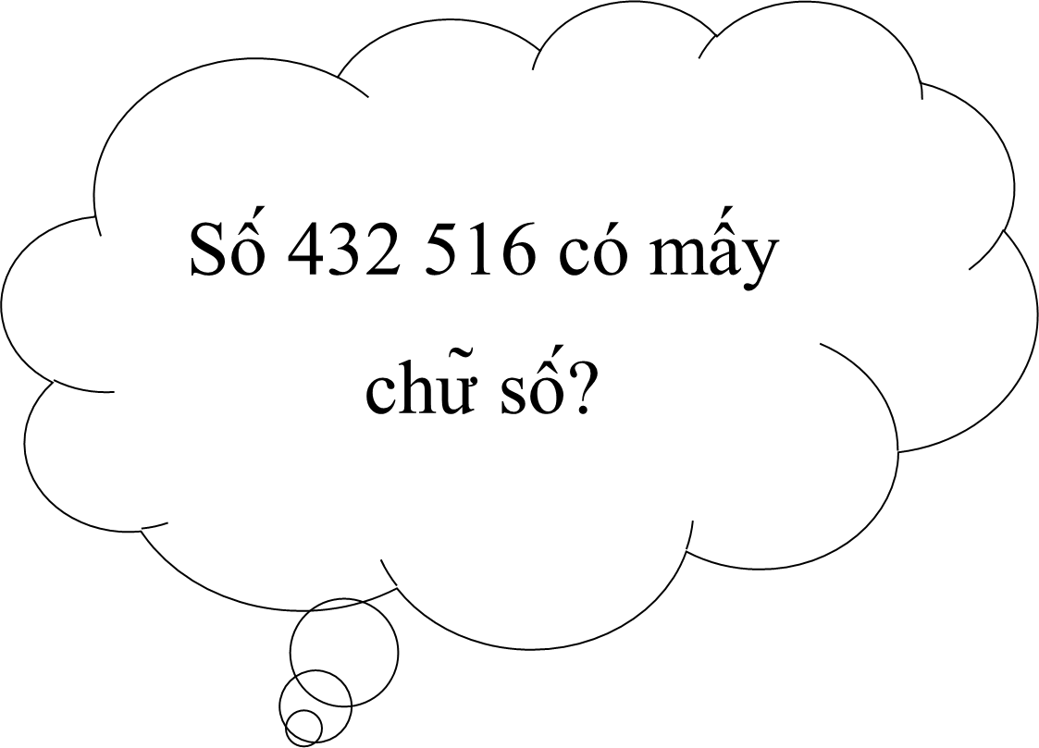
Dựa vào cách viết các số có năm chữ số, hãy viết số có
4 trăm nghìn, 3 chục nghìn, 2 nghìn, 5 trăm, 1 chục, 6 đơn vị
Viết số: 432516

Slide 12

Nêu cách viết các số có sáu chữ số.

Slide 13


Khi viết các số có sáu chữ số ta viết lần lượt từ trái sang phải, hay viết từ hàng cao đến hàng thấp.

Slide 14

Hãy đọc số 432 516
Đọc các số sau: 12357 ; 312357; 381759 ; 32876 ; 632876

Slide 15

LUYỆN TẬP

Slide 16
Bài tập 1. Viết theo mẫu: a
Trăm nghìn | Chục nghìn | Nghìn | Trăm | Chục | Đơn vị
1
100000
1000
1
100000
1000
100
1
100000
10000
1000
100
10
1
3
1
3
2
1
4
Viết số: 313 214
Đọc số: Ba trăm mười ba nghìn hai trăm mười bốn

Slide 17
Trăm nghìn | Chục nghìn | Nghìn | Trăm | Chục | Đơn vị
100000
10
100000
100
10
100000
1000
100
10
1
100000
10000
1000
100
10
1
100000
10000
1000
100
10
1
5
2
3
4
5
3

Slide 18

Nêu cách viết các số có sáu chữ số.

Slide 19
Viết số: 523453 Đọc số: Năm trăm hai mươi ba nghìn bốn trăm năm mươi ba.

Slide 20
Bài 2. Viết theo mẫu:
Viết số | Trăm nghìn | Chục nghìn | Nghìn | Trăm | Chục | Đơn vị | Đọc số
425671 | 4 | 2 | 5 | 6 | 7 | 1 | Bốn trăm hai mươi lăm nghìn sáu trăm bảy mươi mốt
369815
 | 5 | 7 | 9 | 6 | 2 | 3
 |  |  |  |  |  |  | Bảy trăm tám mươi sáu nghìn sáu trăm mười hai

Slide 21
Viết số | Trăm nghìn | Chục nghìn | Nghìn | Trăm | Chục | Đơn vị | Đọc số
425671 | 4 | 2 | 5 | 6 | 7 | 1 | Bốn trăm hai mươi lăm nghìn sáu trăm bảy mươi mốt
369815 | 3 | 6 | 9 | 8 | 1 | 5 | Ba trăm sáu mươi chín nghìn tám trăm mười lăm
579623 | 5 | 7 | 9 | 6 | 2 | 3 | Năm trăm bảy mươi chín nghìn sáu trăm hai mươi ba
786612 | 7 | 8 | 6 | 6 | 1 | 2 | Bảy trăm tám mươi sáu nghìn sáu trăm mười hai

Slide 22
Bài 3. Đọc các số sau:
96315:
Chín mươi sáu nghìn ba trăm mười lăm.
796315:
106315:
106827:
Bảy trăm chín mươi sáu nghìn ba trăm mười lăm.
Một trăm linh sáu nghìn ba trăm mười lăm.
Một trăm linh sáu nghìn tám trăm hai mươi bảy.

Slide 23
Bài 4. Viết các số sau:
Sáu mươi ba nghìn một trăm mười lăm:
Bảy trăm hai mươi ba nghìn chín trăm ba mươi sáu:
Chín trăm bốn mươi ba nghìn một trăm linh ba:
Tám trăm sáu mươi ba nghìn ba trăm bảy mươi hai:
63115
723936
943103
863372

Slide 24
DẶN DÒ
Ôn lại cách đọc, viết các số có sáu chữ số
Chuẩn bị bài: Luyện tập.
Chào tạm biệt các con!

